Slide 1



О реализации на территории Ленинградской области мероприятий, направленных на поддержку отраслей малого и среднего предпринимательства, оказавшихся в зоне риска в связи с распространением новой коронавирусной инфекции
Нерушай Светлана Ивановна председатель комитета по развитию малого, среднего бизнеса и потребительского рынка Ленинградской области
22 апреля 2020 года

Slide 2


КЛЮЧЕВЫЕ ПОКАЗАТЕЛИ РАЗВИТИЯ МСП
наименование показателя | период
 | 2018 | 2019 | на 10.04.2020
КОЛИЧЕСТВО СУБЪЕКТОВ МСП | 59 584 + 7,2 % | 63 918 + 7,3 % | 65 359 +2,25%
ЧИСЛЕННОСТЬ ЗАНЯТЫХ В СФЕРЕ МСП, ВКЛЮЧАЯ ИП | 198, 9 | 199,4 +0,25% | 208,0 +4,3%
САМОЗАНЯТЫЕ ГРАЖДАНЕ | - | 1034 | 6916

Slide 3
НАИБОЛЕЕ ПОСТРАДАВШИЕ СФЕРЫ
ПП РФ № 434 от 3 апреля 2020
ПП РФ № 479 от 10 апреля 2020
Пассажирский и автомобильный грузовой транспорт
Гостиничный бизнес
Общепит
Туризм
Искусство
Санаторно-курортная деятельность
Дневной уход за детьми
Спорт, отдых и развлечения
Ремонт компьютеров и бытовой техники
Химчистка и стирка
Парикмахерские и салоны красоты
Физкультура и оздоровление
Демонстрация кинофильмов
Стоматологическая практика
ПП РФ № 540 от 18 апреля 2020
Деятельность музеев
Деятельность зоопарков
Розничная торговля непродов. товарами
ЛЕНИНГРАДСКАЯ ОБЛАСТЬ +
Розничная торговля непродовольственными товарами
Образование
Уборка жилых зданий и нежилых помещений

Slide 4

ГОРЯЧАЯ ЛИНИЯ 8-800-30-20-813
27 марта – 20 апреля
ВЫБОР НАПРАВЛЕНИЙ
 | общественное питание, торговля
 | кредиты и микрозаймы Фонда
 | налоговые льготы и аренда
 | прочие
1
2
3
4
5
6
7
8
27 марта – 20 апреля
2893 | звонков (охват 4.4% МСП ЛО)
584 | дополнительных консультаций
В среднем - 128 звонков в день
Пик - 248 звонков 6 апреля

Slide 5
САЙТ WWW.813.RU: ДИНАМИКА ПОСЕЩЕНИЙ
22 марта – 20 апреля
всего визитов :
28 798
уникальных
18 333
доля новых посетителей
93 %
15 300 средняя посещаемость в 2020 году в месяц

Slide 6

ФЕДЕРАЛЬНЫЕ МЕРЫ ПОДДЕРЖКИ
С 1 мая ФНС России - прием заявок на безвозмездные государственные выплаты в размере 12 130 рублей в расчете на 1 работника за апрель – май
Перенесены сроки уплаты по налогам и страховым взносам
Приостановлена подача заявлений о банкротстве с 16.03.2020
Приостановлено назначение и проведение выездных проверок ФНС России до 01.05.2020
Введен мораторий на возбуждение дел о банкротстве до 03.10.2020 для наиболее пострадавших сфер деятельности
Приостановлены меры взыскания в отношении субъектов МСП до 01.05.2020

Slide 7
РЕГИОНАЛЬНЫЕ МЕРЫ ПОДДЕРЖКИ: НАЛОГИ
Снижение налога на «доход» по УСН до 1%
Коды ОКВЭД:
торговля, транспорт, гостиницы, туризм, спорт, развлечения, образование, бытовое обслуживание
Снижение налога на имущество на сумму скидки для арендатора – не менее 50% ежемесячного платежа
Арендодатели, предоставляющие имущество в аренду МСП
Снижение стоимости патента
и расширение перечня видов деятельности
Расширение видов деятельности
Снижение налога до 250 руб./мес

Slide 8
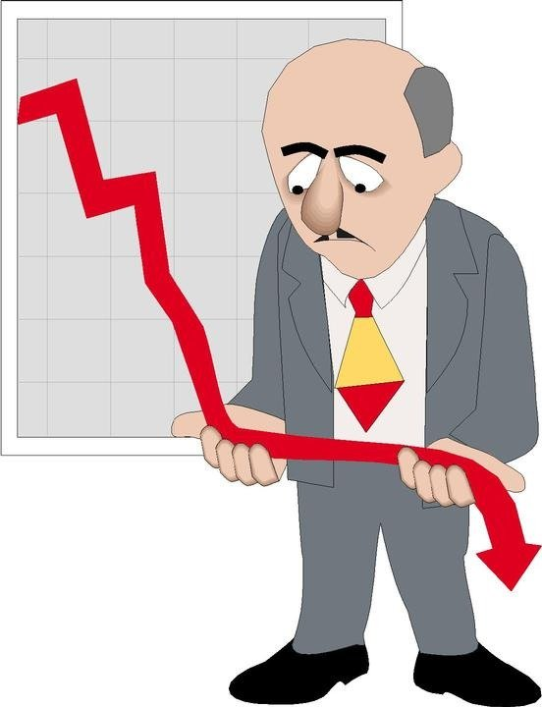
ЕНВД - СНИЖЕНИЕ КОЭФФИЦИЕНТА К2
Бокситогорский | 50 % | быт. услуги, общепит, розн. торговля непрод., гостевые дома
Волосовский | 25% | пострадавшие сферы
Волховский | от 10% до 50% | пострадавшие сферы
Всеволожский | снижение единого налога с 15% до 7.5% | пострадавшие сферы
Выборгский | 50% | пострадавшие сферы
Гатчинский | 50% | все субъекты МСП
Кингисеппский | 80% | пострадавшие сферы
Киришский | 10% | пострадавшие сферы
Кировский | снижение единого налога с 15% до 10% | пострадавшие сферы
Лодейнопольский | 10% | пострадавшие сферы
Ломоносовский | 10% | Парикмахерские, бани, ремонт комп, НХП, общепит, гост. дома
Лужский | 75% | пострадавшие сферы
Подпорожский | 36% | пострадавшие сферы
Приозерский | снижение единого налога с 15% до 7,5% | потребкооперация
Сланцевский | 6 % | пострадавшие сферы
Тихвинский | 10% | пострадавшие сферы
Тосненский | 10 % | пострадавшие сферы
Сосновоборский | от 30 до 50% | общепит, бытовые услуги

Slide 9
СУБСИДИИ ДЛЯ СУБЪЕКТОВ МСП
Упрощение процедуры
получения в 2020 году
Возможность получения
при наличии задолженности
по налогам на дату подачи заявки
Возмещение процентов
по кредитам
Увеличение до 95% затрат
Общая сумма - 58 млн рублей
Туристическая сфера и социальный бизнес
Увеличение общей суммы - на 25 млн рублей
Новая субсидия
«На неотложные нужды»
          50 млн рублей

Slide 10

ФИНАНСОВАЯ ПОДДЕРЖКА
МОРАТОРИЙ НА ДЕЙСТВУЮЩИЕ МИКРОЗАЙМЫ на 3 месяца с 30 марта 2020 года предоставлено 29 МСП | Наиболее пострадавшие сферы
 | Субъекты МСП
НОВЫЙ ВИД МИКРОЗАЙМОВ на неотложные нужды с 15 апреля 2020 года | На оплату минимальной зарплаты 1,5%
 | На выплату фактического ФОТ 3%
 | На оплату аренды 1,5% и коммунальных услуг
ПОРУЧИТЕЛЬСТВА ПО КРЕДИТАМ | Решение - в течение 1 рабочего дня
Снижение выручки
50% контрагентов из пострадавших сфер

Slide 11
РЕГИОНАЛЬНЫЕ МЕРЫ ПОДДЕРЖКИ: АРЕНДА
Федеральный закон от 01.04.2020 № 98-ФЗ, ст. 19
Постановление Правительства РФ от 03.04.2020 № 439
Распоряжение Правительства РФ от 19.03.2020 № 670-Р
Освобождение от арендной платы на 3 месяца
наиболее пострадавшие сферы
Отсрочка на уплату аренды на 3 месяца (март, апрель, май) с рассрочкой до конца 2020 года
все субъекты МСП
Отсрочка на уплату аренды до 01.10.2020 с рассрочкой до конца 2021 года
наиболее пострадавшие сферы

Slide 12
СОЦИАЛЬНЫЕ МЕРЫ ПОДДЕРЖКИ МСП
Единовременная выплата в размере 7000 ИП + 5000 каждому
несовершеннолетнему члену семьи
Индивидуальные предприниматели,
чья деятельность приостановлена
Региональная доплата 7000 однократно
Самозанятые, зарегистрированные
до 30.03.2020
(за исключением арендодателей)
НЕОБХОДИМО ОБРАЩЕНИЕ В МУНИЦИПАЛЬНЫЙ ФОНД ДЛЯ ВКЛЮЧЕНИЯ В СПИСОК НА ВЫПЛАТЫ

Slide 13
ОРГАНАМ МСУ РЕКОМЕНДОВАНО:
Принять правовые акты, устанавливающие снижение значений коэффициента К2 или единой ставки налога для исчисления единого налога на вмененный доход по отдельным видам деятельности из пострадавших сфер экономической деятельности
Рассмотреть возможность освобождения сроком на 3 месяца (март, апрель, май) от уплаты арендных платежей субъектами МСП и предоставления отсрочки до 01.10.2020 субъектам МСП по договорам аренды муниципального имущества
Сформировать списки индивидуальных предпринимателей из наиболее пострадавших сфер экономической деятельности, претендующих на получение единовременной денежной выплаты и направить их для свода в комитет малого бизнеса
10

Slide 14




ГОРЯЧАЯ ЛИНИЯ ДЛЯ МСП 8-800-30-20-813
Портал поддержки МСП в Ленинградской области
www.813.ru
Присоединяйтесь к нам в социальных сетях!

